Slide 1

Avaliação e tratamento da dor no período neonatal
Avaliação e tratamento da dor no ... - Residência Pediátrica
Balda RCX, Guinsburg R. Avaliação e tratamento da dor no período neonatal. Resid Pediatr. 2019;9(1):43-52 DOI: 10.25060/residpediatr-2019.v9n1-13
Apresentação: Larissa A. Dutra da Silveira (R3 em Neonatologia do HMIB/SES/DF)
Coordenação: Miza Vidigal
www.paulomargotto.com.br - Brasília, 23 de novembro de 2020

Slide 2
Introdução
Os RN, mesmo prematuros, estão aptos do ponto de vista neurobiológico a sentir dor;
Os recém-nascidos expostos à dor intensa ou prolongada apresentam aumento da morbidade;
A falta de resposta comportamental ao estímulo doloroso não significa ausência de dor;
Para avaliar e reduzir a dor do neonato deve-se utilizar instrumentos validados, de maneira consistente, durante todo o período de analgesia
Um dos maiores obstáculos ao tratamento da dor no período neonatal é a dificuldade de avaliação da dor nesta população

Slide 3
Introdução
Reconhecer, avaliar e tratar a dor são aspectos importantes no dia a dia de uma UTIN;
O emprego de medidas para o alívio da dor frente aos procedimentos potencialmente dolorosos ainda ocorre de maneira heterogênea e, por vezes, até escassa nas UTIN;
Europa: estudo multicêntrico com 18 países, 243 unidades neonatais e 6.680 neonatos, constatou que o uso de analgesia variou de 0% a 100%.
Brasil: estudo multicêntrico realizado em 4 unidades neonatais nos anos de 2001, 2006 e 2011, observou um aumento no emprego de analgésicos para procedimentos dolorosos no decorrer dos anos do estudo.

Slide 4
Introdução
2011: a frequência de administração das medidas analgésicas permaneceu muito baixa
  36% para punção lombar; 30% para intubação; 48% para ventilação mecânica e 89% nos primeiros três dias de pós-operatório
Subtratamento da dor no período neonatal: lapso entre o conhecimento científico e a conduta na prática clínica, além da dificuldade de avaliar a dor no lactente.
A avaliação da dor nessa população não é tarefa fácil, pois a natureza subjetiva da experiência dolorosa e a existência de poucos instrumentos confiáveis, válidos e com aplicabilidade clínica para mensurar a presença e a intensidade da dor, são barreiras difíceis de transpor.

Slide 5
Introdução
Literatura: descritas mais de 40 escalas para avaliar a dor no período neonatal, e ainda não existe um instrumento padrão-ouro.
Diante da diversidade de escalas existentes, vários autores sugerem que as unidades neonatais definam um roteiro prático para a avaliação da dor no período neonatal, mantendo um treinamento prático e frequente da equipe multidisciplinar neonatal.
O artigo a seguir, é uma sugestão desse roteiro a ser executado à beira do leito.

Slide 6
INTRODUÇÃO
EQUIPE DE ENFERMAGEM:
Aplicar a escala de avaliação da dor, agitação e sedação neonatal - Neonatal Pain, Agitation and Sedation Scale (N-PASS) de maneira simultânea à monitorização dos sinais vitais, ou seja, a cada 1 a 3 horas, de acordo com a gravidade do paciente. Pontuações > 3 devem alertar para a necessidade de introdução ou adequação da dose de analgésicos.

Slide 7
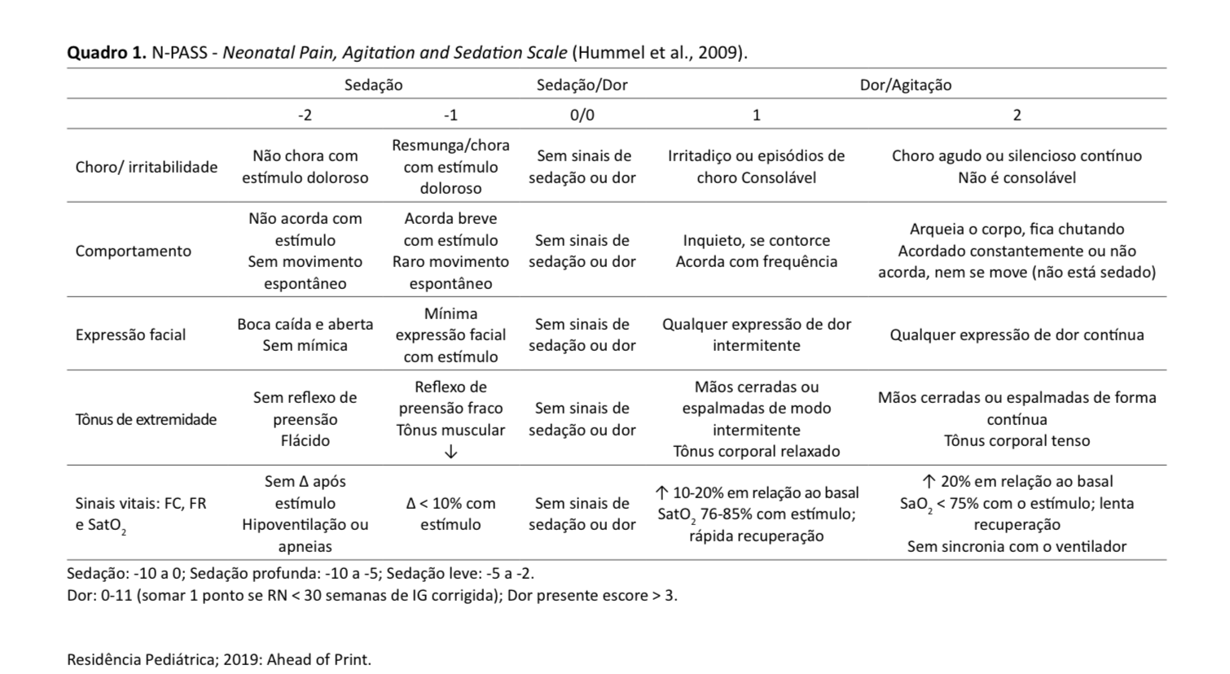

Slide 8
Definições operacionais para aplicação da N-PASS
Avaliação da sedação
A pontuação “zero” é dada ao RN que não apresenta sinais de sedação e que esteja reativo. | A pontuação negativa sem administração de opioides/sedativos pode indicar: -Resposta prolongada ou persistente à dor/ estresse do recém-nascido prematuro; -Depressão neurológica, sepse ou outras patologias.
Níveis de sedação desejados variam de acordo com a situação: - “Sedação profunda” escore de -10 a -5; - “Sedação leve” escore de -5 a -2; - Sedação profunda não é recomendada, a menos que o neonato esteja em ventilação mecânica, devido ao alto potencial de hipoventilação e apneia.

Slide 9
Avaliação da dor/agitação
A dor deve ser incluída na avaliação dos sinais vitais.
A dor é pontuada de 0 a +2 para cada critério comportamental e fisiológico e então somado: -Pontos são adicionados à avaliação da dor no recém-nascido prematuro com base na idade gestacional para compensar a capacidade limitada de expressão comportamental da dor neste grupo; -A pontuação total é documentada com números positivos (0 a +10); -Tratamento/intervenções são sugeridas diante de pontuações > 3 ou diante de intervenções e/ou estímulos sabidamente dolorosos

Slide 10
O objetivo do tratamento/intervenção da dor é manter pontuação ≤ 3;
• Indicações mais frequentes para avaliação da dor:
Irritabilidade/choro: -2: Não responde ao estímulo doloroso: não chora com a picada da agulha ou não reage à aspiração das vias aéreas superiores, da cânula endotraqueal ou não responde aos cuidados gerais prestados; -1: Gemidos, suspiros ou choro (audível ou silencioso) com estímulos dolorosos; 0: Ausência de sinais de sedação ou de dor/agitação; +1: Criança irritada ou chorando de forma intermitente, e que permite ser consolada; +2: Qualquer um dos seguintes critérios: choro alto ou silencioso contínuo ou inconsolável ou, se intubado, choro silencioso contínuo.

Slide 11
B) Estado comportamental: -2: Não desperta ou não reage a qualquer estímulo, com olhos continuamente abertos ou fechados e ausência de movimentos espontâneos; -1: Mínimos movimentos espontâneos, breves e/ou mínimos a qualquer estímulo, ou seja, abre brevemente os olhos ou reage quando aspirado, ou apresenta reflexo de retirada ao estímulo doloroso; 0: Ausência de sinais de sedação ou de dor/ agitação; +1: Qualquer um dos seguintes elementos: inquieto e se contorce ou desperta com frequência e/ou facilmente com estímulos mínimos ou ausentes; +2: Qualquer um dos seguintes elementos: chuta, faz hiperextensão de trocos e membros, está constantemente acordado ou não apresenta nenhum movimento ou excitação mínima após estímulo (não está sedado, não possui idade gestacional inapropriada ou situação clínica que justifique).

Slide 12
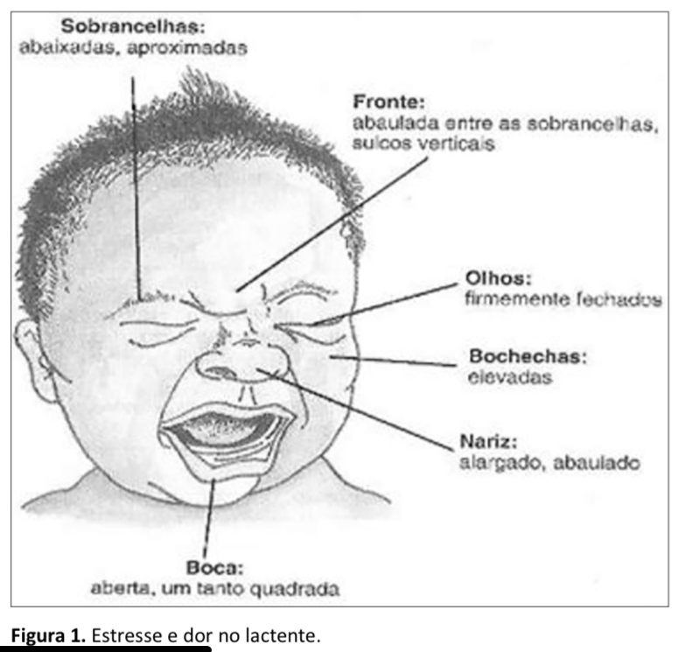
C) Expressão facial -2: Qualquer um dos seguintes elementos: boca relaxada, babando ou ausência de expressão facial, em repouso ou com estímulos; -1: Expressão facial mínima com estímulo; 0: Ausência de sinais de sedação ou de dor/agitação; +1: Qualquer expressão facial observada de forma intermitente: olhar se as sobrancelhas estão arqueadas e unidas, se a fronte está saliente, se os olhos estão espremidos, se as narinas estão abauladas e ampliadas, se as bochechas estão levantadas e/ ou se o sulco nasolabial está aprofundado; +2: Qualquer expressão facial observada de forma contínua: olhar se as sobrancelhas estão arqueadas e unidas, se a fronte está saliente, se os olhos estão espremidos, se as narinas estão abauladas e ampliadas, se as bochechas estão levantadas e/ ou se o sulco nasolabial está aprofundado.

Slide 13
D) Tônus dos membros: -2: Qualquer um dos seguintes critérios: ausência da preensão palmar ou plantar e/ou flacidez; -1: Qualquer um dos seguintes critérios: preensão palmar ou plantar fraca e/ou tônus diminuído; 0: Ausência de sinais de sedação ou de dor/agitação; +1: Mãos cerradas ou espalmadas de forma intermitente (< 30 s de duração) e o corpo não está tenso; +2: Qualquer um dos seguintes critérios: mãos cerradas ou espalmadas de forma intermitente (> 30 s de duração) ou corpo está tenso/rígido.

Slide 14
E) Sinais vitais: FC, PA, FR e Saturação O2 -2: Qualquer um dos seguintes critérios: ausência de variação dos sinais vitais com estímulo ou hipoventilação ou apneia ou neonato em ventilação – ausência de respiração espontânea; -1: Sinais vitais com pouca variabilidade com estímulo – menos de 10% do valor inicial; 0: Ausência de sinais de sedação ou de dor/agitação; +1: Qualquer um dos seguintes critérios: FC, FR e/ou PA 10-20% acima dos valores iniciais ou, durante procedimentos de cuidados ou com estímulo, queda da saturação mínima a moderada (SatO2 76-85%) e recuperação rápida (< 2 minutos); +2: Qualquer um dos seguintes critérios: FC, FR e/ou PA > 20% acima dos valores iniciais ou, durante procedimentos de cuidados ou com estímulo, ocorre queda importante da saturação de O2 (SatO2 < 75%) e recuperação lenta (> 2 minutos) ou ventilação assincrônica, com “briga” com o ventilador.

Slide 15
EQUIPE MÉDICA
Considerar a aplicação da escala N-PASS nas seguintes situações: Pontuação da N-PASS superior a 3, segundo avaliação da equipe de enfermagem; Recém-nascidos submetidos à cirurgia de qualquer porte, à drenagem torácica, à intubação traqueal e ventilação mecânica, à flebotomia e/ou inserção de cateter percutâneo; Presença de fraturas ósseas; pacientes com enterocolite necrosante e em todo neonato < 1.000 g.

Slide 16
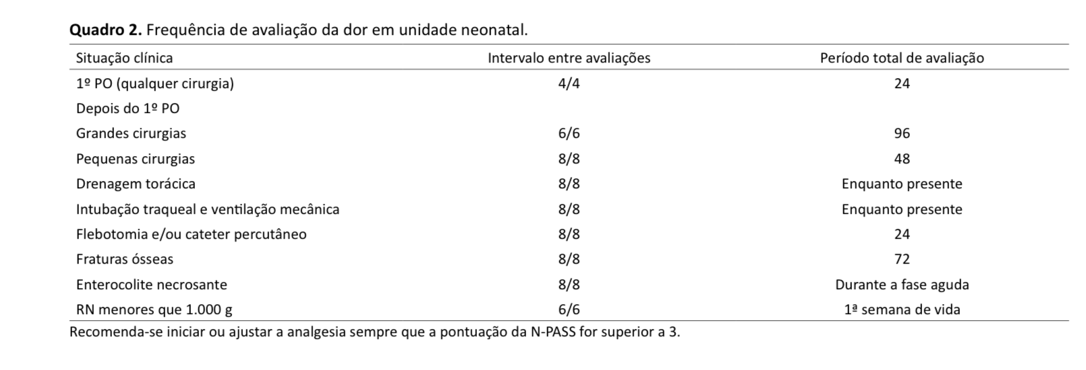

Slide 17
Prevenção da dor no recém- nascido
É imperativo que as unidades neonatais se organizem para minimizar a dor de seus pacientes:
• Redução da incidência de luz sobre o RN, com a utilização de um anteparo na incubadora;
• Diminuição do nível de ruídos nas unidades de terapia intensiva;
• Intervenção mínima, ou seja, realização dos procedimentos potencialmente dolorosos ou desconfortáveis de maneira conjunta, permitindo períodos de descanso ao paciente;
• As coletas de sangue devem ser agrupadas e o uso de cateteres centrais estimulado;
• Utilizar pequena quantidade de esparadrapo e/ ou outras fitas adesivas, quando da fixação dos
acessos venosos, arteriais, cânulas traqueais e drenos torácicos, entre outros;
• Os procedimentos devem ser realizados de preferência pelo médico e/ou enfermeiro mais habilitado da unidade, ou sob sua supervisão direta;
• Priorizar o contato do paciente com os pais para estimular o bem-estar do recém-nascido.

Slide 18
Principais indicações de analgesia no período neonatal:
• Pacientes com enterocolite necrosante;
• Recém-nascidos portadores de tocotraumatismos, como fraturas ou lacerações;
• Procedimentos dolorosos como drenagem torácica, intubação traqueal eletiva, inserção de cateteres, punção liquórica, múltiplas punções arteriais,venosas e/ou capilares;
• Procedimentos cirúrgicos de qualquer porte;
• Pacientes intubados, em ventilação mecânica;
• Qualquer neonato gravemente enfermo que possa necessitar de múltiplos procedimentos dolorosos.
Deve-se lembrar, entretanto, que não existem indicações absolutas para o emprego de analgésicos no recém-nascido.
A decisão a respeito do alívio da dor deve ser sempre individualizada.

Slide 19


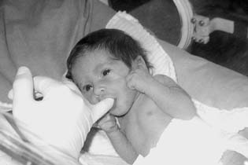
Tratamento não farmacológico da dor
CONTATO PELE A PELE: pode-se preconizar o uso desse recurso em neonatos saudáveis, que necessitam de um procedimento doloroso isolado, como punção capilar ou venosa, ou injeção intramuscular. Recomenda-se o contato pele a pele no mínimo 2 minutos antes da realização do procedimento. O seu emprego como medida analgésica em neonatos com peso ao nascer < 1.000 g tem eficácia desconhecida.
SUCÇÃO NÃO NUTRITIVA: a analgesia promovida pela sucção não nutritiva ocorre apenas durante os movimentos ritmados de sucção; contudo, não se conhece a sua eficácia analgésica em RN criticamente doentes, extremamente imaturos e submetidos a múltiplos e repetidos estímulos dolorosos.

Slide 20
Tratamento não farmacológico da dor
SOLUÇÕES ADOCICADAS: durante exames dolorosos, as soluções adocicadas diminuem o tempo de choro, atenuam a mímica facial de dor e reduzem a resposta fisiológica à dor, comparadas à água destilada e à própria sucção não nutritiva. A mais efetiva parece ser a água adicionada de sacarose, seguida pela solução glicosada. Assim, é possível recomendar o emprego clínico da solução glicosada a 25% ou a 30% para o RN a termo (2,0 mL) e para o prematuro (0,5 mL), administrada cerca de 2 minutos antes de pequenos procedimentos. Deve-se lembrar, entretanto, que o emprego da solução adocicada só reduz em 20% os escores de dor. Assim, outros métodos de analgesia devem ser utilizados em conjunto como, por exemplo, a sucção não nutritiva ou o contato pele a pele.
Estas soluções podem ser aplicadas nos RN de extremo baixo peso que já recebem dieta enteral (qualquer volume).

Slide 21
Tratamento farmacológico da dor
ANALGÉSICOS NÃO OPIOIDES
Os AINEs são os principais medicamentos desse grupo e atuam por meio da inibição das prostaglandinas e do tromboxano, liberados durante a agressão tecidual, e indicados em processos dolorosos leves ou moderados e/ou quando a dor está associada a um processo inflamatório especialmente em situações nas quais a depressão respiratória desencadeada pelos opioides é preocupante e indesejável.
Paracetamol: único permitido no período neonatal
  Dose: 10-15 mg/kg dose 6x6h no RNT e 10mg/kg/dose 8-12h no RNPT
  Indometacina e o ibuprofeno: largamente utilizados para a indução farmacológica do fechamento do canal arterial em recém-nascidos prematuros. Não liberados
A dipirona não deve ser utilizada no período neonatal, uma vez que inexistem estudos farmacológicos e clínicos a respeito desse medicamento em crianças com idade inferior a 6 anos.

Slide 22
ANALGÉSICOS OPIOIDES
Grupo mais importante para o tratamento da dor de recém-nascidos criticamente doentes.
AÇÃO: inibem a aferência da dor na medula espinhal e, simultaneamente, ativam as vias corticais descendentes inibitórias da dor, levando, assim, à analgesia
EA: depressão respiratória, graus variáveis de sedação, íleo, retenção urinária, náuseas, vômitos, tolerância e dependência física. Além desses efeitos colaterais, estudos recentes indicaram pior prognóstico neurológico (aumento da frequência de hemorragia peri-intraventicular, leucomalácia periventricular e/ou óbito) em recém-nascidos prematuros de extremo baixo peso, em ventilação mecânica e que receberam morfina desde as primeiras horas de vida até cerca de 14 dias. Tais estudos mostram associação deste desfecho ruim com a presença de hipotensão prévia à infusão do opioide. RNPT < 1000g só iniciar sua administração se os pacientes estiverem normotensos.

Slide 23
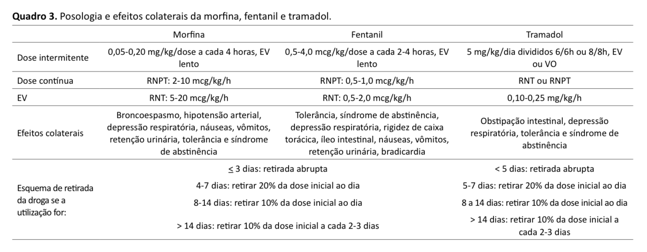
Opioides mais utilizados no período neonatal: morfina, o citrato de fentanil e o tramadol

Slide 24
MORFINA
EA morfina: liberação histamínica, que leva ao broncoespasmo, especialmente em neonatos portadores de doença pulmonar crônica e a supressão do tônus adrenérgico, sendo estes os responsáveis pelo aparecimento de hipotensão arterial, mais prevalente em pacientes hipovolêmicos.
Além disso, também se observam depressão respiratória, íleo intestinal, náuseas, vômitos e retenção urinária, comuns a todos os opioides. A tolerância e a síndrome de abstinência podem aparecer dependendo do tempo de utilização do fármaco e da estratégia empregada para a sua suspensão.
A naloxona é um antagonista efetivo da morfina,
  Dose: 0,01 mg/kg, para reverter a depressão respiratória e a analgesia.
  Lembrar que a naloxona é contraindicada nos pacientes que estão recebendo morfina há mais de 5 dias, pois leva ao aparecimento de síndrome de abstinência.

Slide 25
FENTANIL
Aparecimento rápido do fenômeno de tolerância, sendo necessárias doses crescentes do fármaco para obter-se o nível analgésico desejado.
Poucos efeitos adversos cardiovasculares, verificando-se ocasionalmente discreta bradicardia e, por isso, tem sido o opioide de escolha nas unidades neonatais, em nosso meio, para o manejo da dor de recém-nascidos criticamente doentes.
Vale lembrar que a injeção rápida de doses elevadas do medicamento pode levar à rigidez muscular, em especial na região da caixa torácica.
Outros efeitos colaterais, comuns a todos os opioides, podem ser observados, como depressão respiratória, íleo intestinal, náuseas, vômitos e retenção urinária.
Antagonista: naloxone
  Diante de um quadro de rigidez torácica, indica-se o uso de 0,01 mg/kg de naloxona + curare.

Slide 26
TRAMADOL
Cerca 1/10 portência da morfina
Em adultos - menos obstipação intestinal e depressão respiratória do que a morfina e o fentanil
Estudos no período neonatal, no entanto, demonstram que tais vantagens do tramadol não ocorrem no período neonatal, uma vez que a liberação de vias adrenérgicas responsáveis pela atenuação desses efeitos no adulto é imatura no recém- -nascido, mesmo a termo. O aparecimento de tolerância e de dependência física parece ocorrer de maneira similar ao dos opioides clássicos quando se administra o tramadol por períodos prolongados no período neonatal.
Uso do tramadol deve ser excepcional, em pacientes específicos com indicação discutida individualmente.

Slide 27
METADONA
Principal indicação: consiste no tratamento da síndrome de abstinência aos opioides, que pode aparecer em recém-nascidos de mães usuárias de opioides e, também, devido ao uso prolongado da morfina, fentanil e/ou de seus análogos, na analgesia de recém-nascidos criticamente doentes.
Nesse caso, respeitar a equivalência das medicações (0,001 mg/kg/dia de fentanil endovenoso = 0,1 mg/kg/dia de metadona).
  Na transformação inicial do fentanil para a metadona, calcular a dose equivalente e prescrever 50% da dose calculada, dividida em 1 (24/24 horas) ou 2 (12/12 horas) tomadas por via oral.
Diminuir gradativamente as doses da metadona oral (20% da dose inicial a cada 3 dias) até retirá-la. Vale lembrar que, por atuação seletiva em receptores opioides, o efeito sedativo da metadona é aumentado em relação ao da morfina e do fentanil. Dessa forma, é preciso cuidado na avaliação do quadro geral do paciente, especialmente estado de consciência, reatividade e sono, quando é feita mudança dos opioides tradicionais para a metadona. Doses excessivas de metadona também estão associadas à depressão respiratória e à obstipação intestinal.

Slide 28
Anestésicos tópicos
Lidocaína: recomenda-se a infiltração local de lidocaína em neonatos submetidos à punção liquórica, à inserção de cateteres, à drenagem torácica e, eventualmente, à punção arterial.
A lidocaína a 0,5% sem adrenalina deve ser infiltrada na dose de 5 mg/kg (1 mL/kg). Se tal concentração não estiver disponível na unidade, a droga deve ser diluída em soro fisiológico a 0,9%. É interessante lembrar que a mistura da lidocaína com o bicarbonato de sódio (10 mL de lidocaína e mL de bicarbonato de sódio a 8,4%) aumenta o pH da solução acelerando o início da ação anestésica e eliminando a dor da infiltração. O anestésico tópico deve ser administrado por via subcutânea, após assepsia adequada, sendo o início da ação quase que imediato e a duração do efeito entre 30 e 60 minutos após a infiltração. A injeção endovenosa inadvertida da lidocaína, ou o uso de doses excessivas da droga podem ocasionar o aparecimento de letargia, convulsões, depressão miocárdica e disritmias cardíacas. Diante de tais manifestações clínicas, deve-se manter a permeabilidade das vias aéreas e a volemia, além de tratar as convulsões com fenobarbital sódico endovenoso.

Slide 29
Anestésicos gerais
O uso de anestésicos está, em geral, limitado ao intraoperatório de pacientes portadores de patologias cirúrgicas
Cetamina: produz analgesia intensa e amnésia. É indicada para a analgesia durante procedimentos dolorosos
  A infusão da cetamina deve ser acompanhada da administração de midazolam e atropina

Slide 30
Sedação no recém-nascido
Os sedativos são agentes farmacológicos que diminuem a atividade, a ansiedade e a agitação do paciente, podendo levar à amnésia de eventos dolorosos ou não dolorosos, mas não reduzem a dor. Tais medicamentos são empregados para reduzir o nível de consciência e acalmar o paciente, diminuir a sua movimentação espontânea e induzir o sono.
A indicação dos sedativos se restringe a procedimentos diagnósticos que necessitem de algum grau de imobilidade do paciente, como tomografia computadorizada e ressonância magnética, entre outros. Afora esse grupo de indicações, a administração de sedativos no período neonatal deve ser desencorajada, especialmente nos recém-nascidos de extremo baixo peso e, também, quando aplicada de maneira contínua e por períodos prolongados. Isso porque os sedativos não pro movem analgesia e o prognóstico de recém-nascidos que recebem sedativos de forma prolongada é desconhecido

Slide 31
BENZODIAZEPÍNICOS
Depressão respiratória, hipotensão e coma.
Flumazenil- Antagonista puro dos benzodiazepínicos, dose inicial 0,01 mg/kg, podendo ser repetida a cada 2 minutos, até a dose total de 1 mg (10 mL).
Em geral, há reversão dos efeitos indesejados em 1-3 minutos e a duração do efeito do flumazenil é de 45-60 minutos.
Como a duração do efeito do antagonista é inferior à do diazepínico, o paciente deve ser sempre observado por no mínimo 2 horas. Lembrar que o uso do antagonista pode desencadear convulsões em recém-nascidos que recebem diazepínicos para controle de convulsões.

Slide 32
Dexmedetomidina (Precedex®)
Potente agonista lipofílico α2 adrenérgico seletivo que fornece efeitos sedativos, ansiolíticos, simpatolíticos e analgésicos.
Necessita de metabolização hepática e seus metabólitos são eliminados na urina. Apesar da dexmedetomidina poder ser administrada como sedativo ou analgésico de maneira isolada, a sua maior utilização deve ser indicada em associação com outros analgésicos/sedativos, devido à sua ação poupadora de doses adicionais de opioides e benzodiazepínicos.
Quando da sua administração, os principais efeitos colaterais são bradicardia e hipotensão. Estudos em crianças maiores e lactentes sugerem que o fármaco tem um perfil interessante para o pós-operatório de recém-nascidos, pois inibe a resposta endócrino-metabólica de estresse, tem propriedades cardioprotetoras, além de facilitar a extubação, e há indicações de atividade neuroprotetora.
Dose: Se houver decisão pelo uso da medicação, fazer infusão contínua, sem dose de ataque, iniciando com 0,2 mcg/kg/ hora, podendo a dose ser escalonada até 0,7-1,0 mcg/kg/hora

Slide 33

Nota do Editor da página neonatal www.paulomargotto.com.br . Consultem também! Aqui e Agora!
pmargotto@gmail.com
Jantar de Confraternização do do Grupo de Neonatologia do Hospital Santa Lúcia (E-D: Drs. Sandra Lins, Marta Rocha,
Paulo R. Margotto, Adriana, Maria Luiza, Cristina, Virgínia e Lívia)

Slide 34

Dor Neonatal – 2020
Autores: Paulo R. Margotto, Ludmylla Beleza
Capítulo do Livro Assistência ao Recém-Nascido de Risco, Hospital de Ensino Materno Infantil de
Brasília, 4a Edição, 2020 (em preparação)
Nos últimos 5-10 anos descobrimos que os recém-nascidos (RN) prematuros são mais susceptíveis à dor que os RN a termo. Os prematuros têm limiares mais baixos para o reflexo de retirada do membro (reflexo flexor vaso-cutâneo) que tem uma porção aferente medida pelas fibras C, fibras que mediam estímulos neurológicos. Também há uma maturação retardada das fibras inibitórias descendentes (a porção excitatória deste sistema se desenvolve cedo, não havendo inibição descendente que se desenvolve mais tarde). Há 3 estudos evidenciando que os bebês têm um limiar mais alta de dor nas extremidades superiores em comparação com as extremidades inferiores, porque as fibras inibitórias descendentes alcançaram a porção cervical da coluna dorsal e ainda tem que crescer para a porção lombar. Assim, existem diferentes níveis de dor (muito mais dor será produzida nas extremidades inferiores que nos braços e mãos).

Slide 35
Uma das causas freqüentemente colocada para justificar que o RN (prematuro e a termo) não tem percepção da dor é a falta de mielinização. É importante lembrar que mesmo no adulto, 75% dos impulsos noceptivos são carreados através de fibras periféricas não mielinizadas. Dados neuroanatômicos recentes mostram que a mielinização está presente nas vias tálamo-corticais a partir da 22a – 23a semana de idade gestacional, estando completamente mielinizado na 37a semana de gestação (com 30 semanas, as vias noceptivas até o tálamo já estão completamente mielinizadas) e já tem conexão tanto com o sistema límbico como com o sistema cortical.Assim, o RN, incluindo o RN pré-termo extremo possui substrato neurológico para a nocicepção, ou seja, o RN está apto a integrar e responder ao estímulo doloroso.

Slide 36
Por quê colhemos sangue na mãozinha ao invés do calcanhar?
Nos últimos 5-10 anos descobriu-se que os RN prematuros são mais susceptíveis à dor que os RN a termo. Os prematuros têm limiares mais baixos para o reflexo de retirada do membro (reflexo flexor vaso-cutâneo), que tem uma porção aferente medida pelas fibras C, sendo estas responsáveis por mediar os estímulos neurológicos. Também possuem uma maturação retardada das fibras inibitórias descendentes (a porção excitatória deste sistema desenvolve-se cedo, não havendo inibição descendente, que se desenvolve mais tarde). Há 3 estudos evidenciando que os bebês têm um limiar mais alto de dor nas extremidades superiores em comparação com as extremidades inferiores, já que as fibras inibitórias descendentes alcançaram apenas a porção cervical da coluna dorsal, tendo ainda que crescer para a porção lombar. Dessa forma, existem diferentes níveis de dor de acordo com a porção do corpo em que é aplicada (muito mais dor será produzida nas extremidades inferiores que nos braços e mãos). A venopunção no dorso das mãos é muito menos dolorosa do que a coleta no calcanhar, além de que a primeira é um procedimento rápido e se obtém mais freqüentemente sucesso com apenas uma punção.

Slide 37
Analgesia e sedação no recém-nascido em ventilação mecânica/sequência rápida de intubação
Paulo R. Margotto, Martha David Rocha Moura
Capítulo do Livro Assistência ao Recém-Nascido de Risco, 4a Edição, 2020, em preparação
DEVEMOS USAR DE ROTINA ANALGÉSICOS NOS RECÉM-NASCIDO VENTILADOS?
Segundo Hall e cl para algumas terapias como drogas anticanceres, o benefício a longo prazo do tratamento é superior aos efeitos adversos. É este o caso para a analgesia em todo recém-nascido ventilado? A análise de importantes resultados de morte e evidências ultrassonográficas de lesão cerebral não mostrou melhora na morbimortalidade ou morbidade com o uso de opióide. Metanálise realizada por Bellú e cl (Cochrane) não demonstrou diferença entre os grupos com uso e não uso de morfina quanto a displasia broncopulmonar, enterocolite necrosante ou duração de internação hospitalar. Os recém-nascidos mais prematuros que receberam morfina demoraram significativamente mais tempo para atingirem a nutrição enteral plena em relação aos controles. Inclusive dados de longo follow-up (5-6 anos) não mostrou diferença significante no neurodesenvolvimento entre as crianças que receberam e as que não receberam morfina. No entanto, de Graaf e cl mostraram evidência de efeitos negativos da morfina na função cognitiva nas crianças aos 5 anos de idade que receberam morfina na ventilação mecânica no período neonatal. Portanto, os opióides nos RN em ventilação mecânica devem ser usados seletivamente, quando indicado pelo julgamento clínico e pelas avaliações dos indicadores de dor e somente após a estabilização do paciente, apesar da ventilação mecânica constituir uma intervenção dolorosa e desconfortante. A terapia com narcóticos para os RN ventilados só pode ser considerada provada e eticamente mandatória somente se o seu valor estiver estabelecido em um ou mais ensaios randomizados e cegos com número suficiente de RN para avaliar todos os benefícios potenciais e efeitos adversos.

Slide 38
DEXMEDETOMIDINA
A dexmedetomidina é um potente fármaco agonista alfa2-adrenérgico, que pode ser empregado como coadjuvante em Anestesiologia. Possui importante ação sedativa e ansiolítica devido a afinidade por alfa-2 centrais no locus ceruleos e seus efeitos analgésicos são decorrentes da sua atividade no corno dorsal da medula espinhal. O seu uso como medicação pré-anestésica, durante a anestesia, ou no período pós-operatório, promove boa estabilidade hemodinâmica.
Providenciar a adequada sedação e analgesia para pacientes neonatais, com a menor quantidade de drogas e menos efeitos colaterais é um importante componente nas Unidades de Terapia Intensiva. Os atuais regimes de drogas utilizadas para atingir esses objetivos geralmente consistem em combinações de benzodiazepínicos e opióides. Entretanto, essas drogas tem sido significativamente associadas com efeitos colaterais, incluindo tolerância, dependência física, agitação paradoxal, crises de abstinência, sedação inconsistente e depressão respiratória. Além disso, estudos recentes demonstraram que benzodiazepínicos e opióides podem causar apoptose neuronal e anormalidade no desenvolvimento dos neurônios em animais recém-nascidos. Em alguns estudos não clínicos preliminares (em animais), a dexmedetomidina demonstrou propriedades potencialmente neuroprotetoras, incluindo a prevenção de apoptose neuronal induzida por outros agentes.

Slide 39
Estudo open-label (rótulo aberto) fase II / III foi realizado em prematuros e recém-nascidos a termo (≥28 semanas a ≤44 semanas de gestação). RN<1000g foram excluídos. O estudo mostrou que a dexmedetomidina foi efetiva para a sedação nos recém-nascidos a termo e pré-termos, sendo bem tolerada e sem efeitos adversos, com ressalva que estes necessitam de menores doses em relação às crianças maiores, principalmente os pré-termos (menor clearance da droga, além de maior vida-média). Com base neste estudo e em outros, a dose inicial para RN poderia estar entre 0,1-0,2ug/kg com manutenção de 0,2-0,3µg/kg/h (sempre menores doses para os pré-termos). No entanto, são necessários mais estudos, antes de fazer parte do tratamento rotineiro, incluindo os RN<1000g, principalmente os de seguimentos para que se evitem conhecidos erros do passado.

Slide 40
Estudo farmacológico mais recente de Su F et al, em crianças e neonatos em cirurgia cardíaca aberta mostrou que os recém-nascidos exigem uma redução de aproximadamente 30% a 40% da dose baseada no peso (microgramas por quilograma) para atingir concentrações de plasma similares no estado de equilíbrio quando comparado com crianças, com a maior redução necessária nas 2 primeiras semanas de vidas. Como descrito aqui sugere uma redução na dose de dexmedetomidina no período neonatal devido a redução do clearance da droga. Dose contínua com base no peso continua a ser adequado com a consideração adicional de ajuste da dose com base na idade no período neonatal imediato, bem como o tempo total do bypass e a presença de um shunt intracardíaco da direita para a esquerda. Em geral, as infusões contínuas de até 0,3 µg/kg/h em recém-nascidos e 0,75 µg/kg/ h em lactentes foram bem toleradas após cirurgia aberta de coração. Doses elevadas (0,6µ/kg/h) podem levar a quadros convulsivos.
Estudos em crianças mostrou que a duração do uso e a dose acumulada foram os fatores de risco mais importantes para a ocorrência de abstinência (taquicardia, hipertensão, tremor e agitação). Um uso acima de 96 horas é aconselhável fazer uma transição para a clonidina)
Na nossa Unidade Neonatal temos usado o PrecedexR em situações que necessitam de altas doses de midazolam (já é do nosso conhecimento dos graves problemas neurotóxicos do midazolam nos prematuros!!!) na dose de 0,3 µ /kg/hora (1 ampola-2 ml-200 µg: diluir 2 ml em 48 ml de soro fisiológico e fazer 0,3ml/hora) em situações específica, como a necessidade de altas doses de midazolam na sedação. Os dados são insuficientes para os prematuros abaixo de 1000g

Slide 41
Como Fazer a Retirada de Opioide/Midazolam no Recém-Nascido na UTI; Síndrome de Abstinência Neonatal
Paulo R. Margotto.
A literatura apresenta várias abordagens para prevenir sintomas de abstinência de opiáceos. O uso de um protocolo padronizado de desmame de opioides reduziu as taxas de abstinência em comparação com os planos de desmame não padronizados (a ocorrência de abstinência à retirada dos opioides na pediatria varia de 0 a 100%, com literatura mais recente citando 45 a 86% na UTI Pediátrica). O objetivo dessa abordagem é a padronização do desmame do opioide (fentanil) e benzodiazepínico (midazolam) na prevenção mais segura dos sintomas de abstinência, além de abordarmos a Síndrome de Abstinência Neonatal de mães usuárias de crack, com enfoque também na intoxicação por metadona. No processo do desmame do opioide, tolerância e sintomas de abstinência são efeitos potencialmente prejudiciais que estão relacionados com a dose total e duração da infusão de fentanil. A síndrome de abstinência pela retirada do opioide ocorre devido ao uso inadequado da dose de metadona e que uma dose de metadona corretamente calculada a partir da taxa de infusão de fentanil antes de sua descontinuação, significaria diminuir a incidência da síndrome de abstinência aos opioides

Slide 42
Nesse desmame, diferentes estratégias tem sido utilizadas, assim como a dose de equivalência entre fentanil e metadona tem variado entre os autores, associada à falta de evidências robustas sobre o tema. Para os recém-nascidos (RN) usando o fentanil ≥ 7 dias, Siddappa R et al tem sugerido a dose de metadona equipotente de 2,5 vezes a dose diária total de fentanil. A análise da Curva ROC mostrou que 80% dessa dose sugerida de metadona foi eficaz em minimizar os sintomas de abstinência (odds ratio para abstinência <80% da dose prevista de metadona foi 21!). Devido aos efeitos adversos neurológicos do Midazolam nos prematuros (deficiente nível de consciência, movimentos discinéticos, mioclonia e atividade epileptiforme, déficits neurológicos) além de hipotensão arterial, não temos usado esse sedativo em prematuros, de forma especial nos prematuros extremos. Há menos informação na literatura e experiência quanto ao desmame dos benzodiazepínicos, além de diferentes estratégias. Como com os opioides, equivalentes de ação mais longa são disponíveis para os benzodiazepínicos e barbitúricos com agentes como lorazepam e fenobarbital. Tobias dividiu por 12 para equivaler ao lorazepam a ser administrado de 6/6 horas.

Slide 43
Tanto para a dose equivalente de metadona para o fentanil como a dose de lorazepam para o midazolam, juntamente com a Dra. Marta David Rocha de Moura, criamos duas planilhas para facilitar os cálculos, minimizando erros. Quanto a Síndrome de Abstinência Neonatal pelo uso materno de drogas ilícitas (crack, heroína, morfina), a decisão da abordagem farmacológica após a avaliação clínica usando a Escala de Avaliação de Lipsitz, a literatura sugere o uso de metadona. Devemos estar atento à intoxicação pela metadona na UTI Neonatal que além da depressão respiratória, depressão do estado mental, disforia, prurido e hipotensão, o RN pode também apresentar Síndrome de Rigidez Torácica, tal como pode ocorrer com o uso de fentanil. Para essa condição temos a naloxona (ou naloxone), antagonista potente e competitivo do receptor μ-opioide, deslocando os opioides dos receptores cerebrais e restaurando a respiração e a consciência. Atua rapidamente para reverter à depressão respiratória mediada centralmente como resultado da sobredosagem de opioides (geralmente leve de 2-5 minutos para fazer efeito). Nessa situação e principalmente se convulsão, o fenobarbital pode atuar como indutor enzimático (a metadona é metabolizada para um metabólito inato principalmente pela enzima do citocromo P450 (CYP), principalmente CYP3A4, que por sua vez é ativada pelo fenobarbital).

Slide 44
Frisamos também que para evitar a superdosagem de metadona, a Equipe de cuidados deveria implementar a testemunha obrigatória de diluição de medicação (por exemplo, um segundo membro para verificar os cálculos de diluição). Finalmente, frisamos que a implementação de um protocolo padronizado de desmame de opioides e benzodiazepínicos (os mais usados, fentanil e midazolam) beneficiaria os pacientes, reduzindo adequadamente a exposição à opioides e / ou benzodiazepínicos e prevenindo a abstinência, além de evitar a exposição prolongada e desnecessária a esses medicamentos.

Slide 45


OBRIGADO!
Brasília!

